Slide 1


VATANSEVERLİK
DEĞERLERİMLE HAYAT BULUYORUM -7

Slide 2
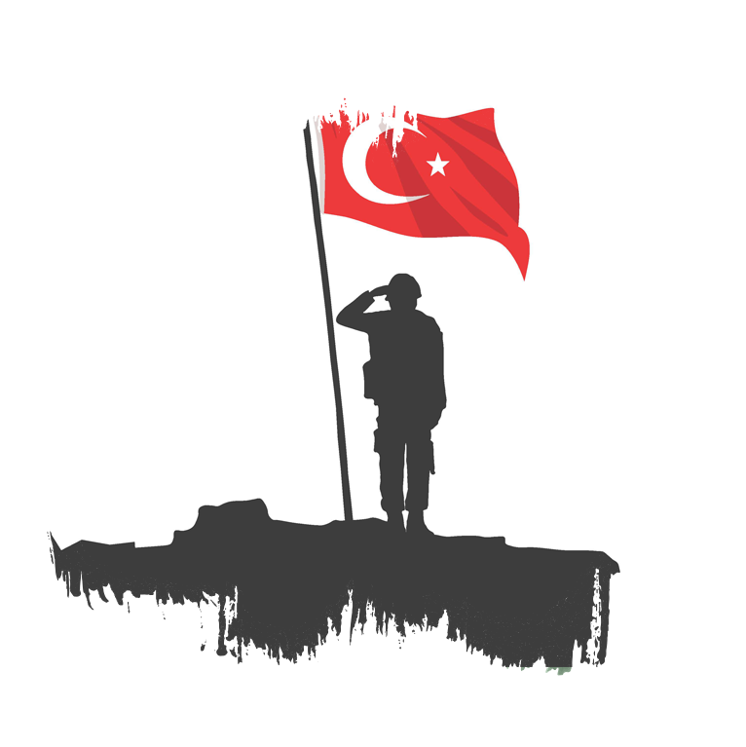


“Sɑhipsiz olɑn vɑtɑnın bɑtmɑsı hɑktır, SEN sɑhip olursɑn,
bu vɑtɑn bɑtmɑyɑcɑktır”
(Mehmet Akif Ersoy)

Slide 3
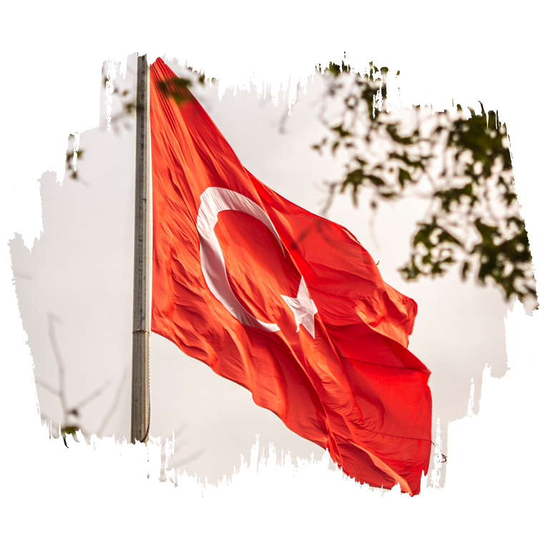
Vatan nedir ve neresidir?

Slide 4

Peki, Vatanseverlik Nedir?

Slide 5

“Ben vatanımı seviyorum”
demek vatanseverlik için yeterli midir?

Slide 6
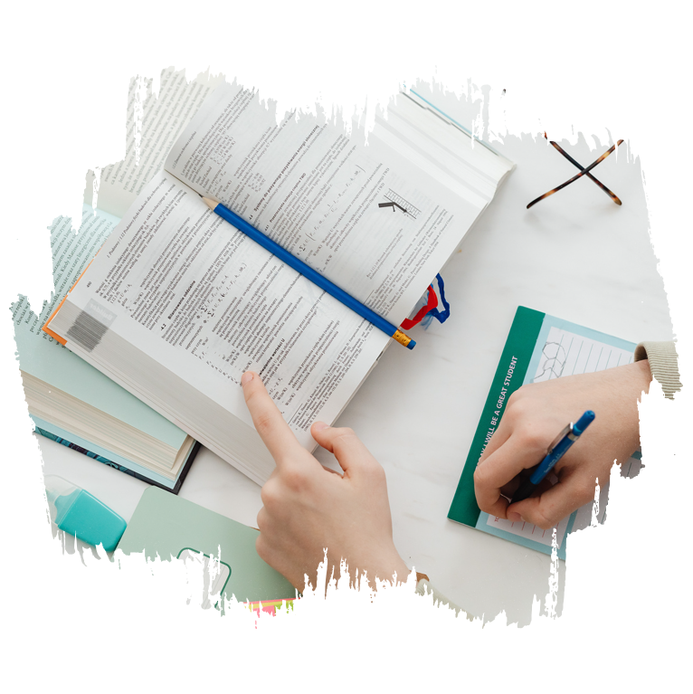
Ben ülkemin gelişmesi için emek sarf ediyorum çünkü vatanımı seviyorum.
Ben toplumdaki herkes ile birlik ve beraberlik içinde yaşıyorum çünkü vatanımı seviyorum.

Slide 7
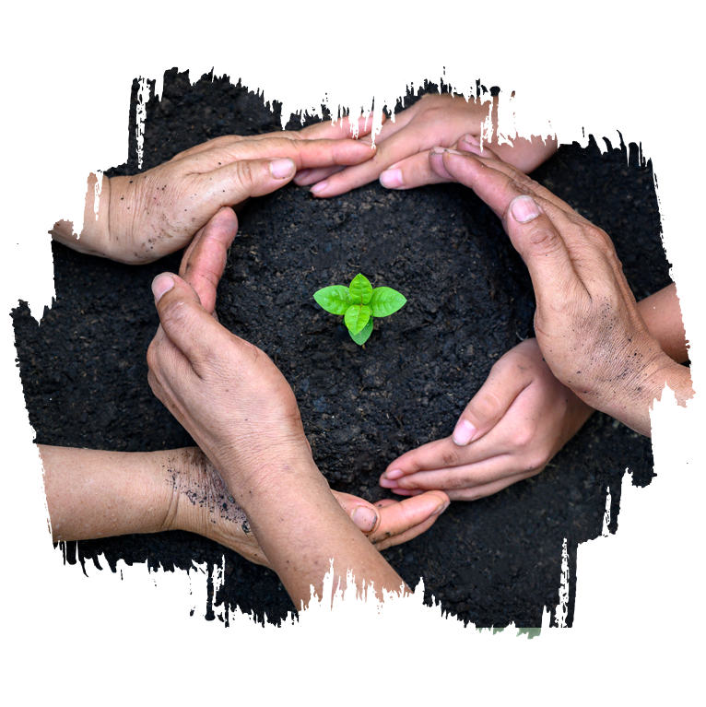
Ben doğayı ve çevreyi koruyorum
çünkü vatanımı seviyorum.
Ben adaletli ve ahlaklı davranıyorum çünkü vatanımı seviyorum.

Slide 8
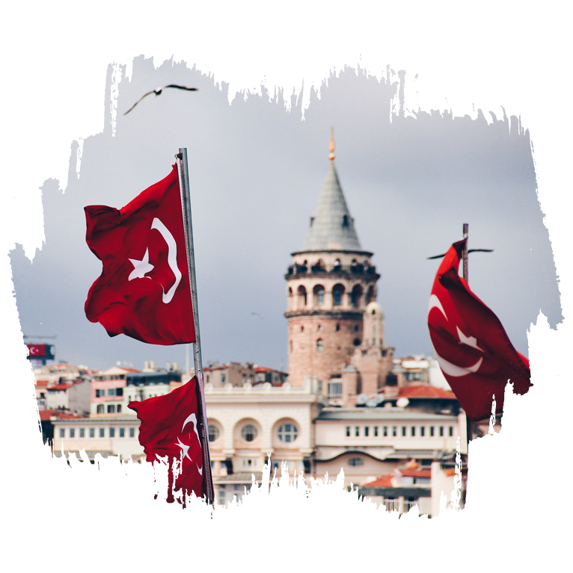
VATANINI EN ÇOK SEVEN GÖREVİNİ
EN İYİ YAPANDIR.

Slide 9
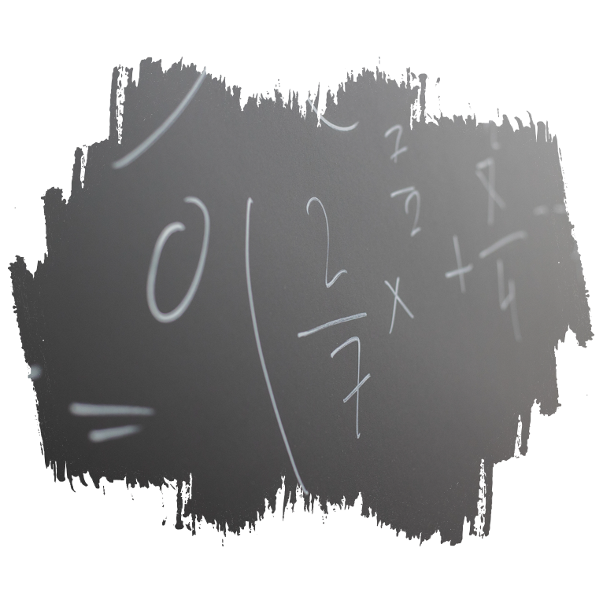
Derslere zamanında girip-çıkmanın,
Ödevlerinizi yapıp sorumluluk bilincine sahip olmanın,

Slide 10

Öğretmenlerinize saygı gösterip dediklerini yapmanın,
Arkadaşlarınızla uyum içinde olmanın
Bir vatanseverlik göstergesi olduğunu
BİLİYOR MUYDUNUZ?

Slide 11
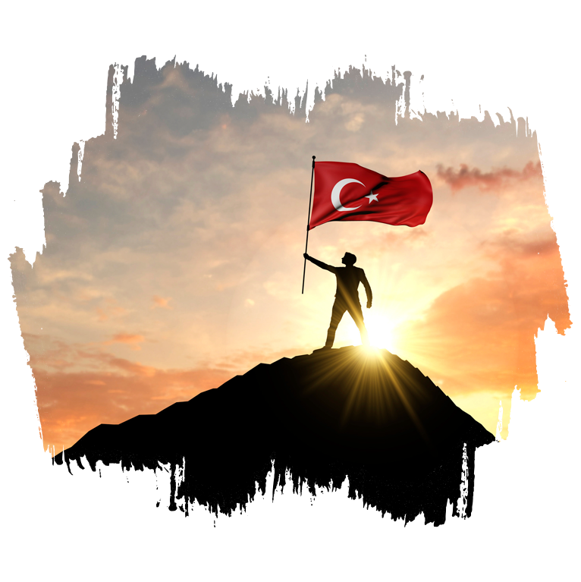
Vatanımızı sevmek önemlidir.
Çünkü…

Slide 12

VATAN SEVGİSİ İMANDANDIR.

Slide 13

Kur’an-ı Kerim’de şöyle buyruluyor:
“Allah yolunda öldürülenleri sakın ölü sanmayın! Bilakis onlar diridirler;
Rableri katında rızıklandırılmaktadırlar.”
(Âl-i İmrân, 3/169)

Slide 14
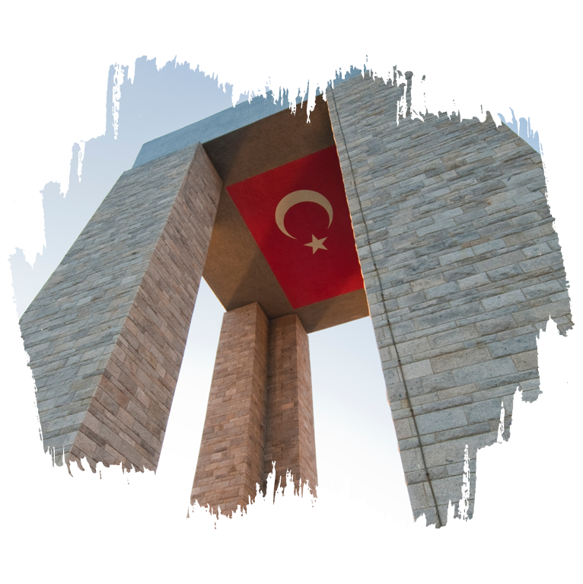
Çanakkale savaşını ve kınalı Hasan’ı hatırla…

Slide 15
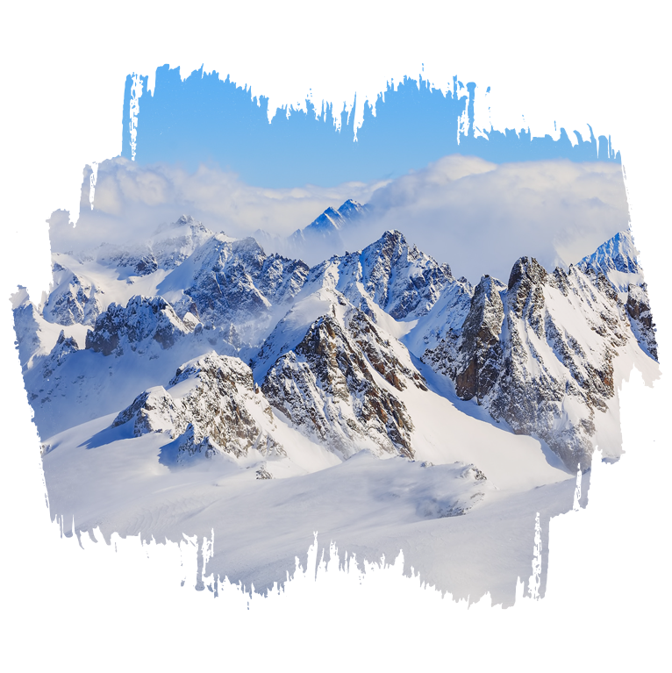
Sarıkamış’ta fedakârlık timsali
Binbaşı Nihat ve askerlerini hatırla…

Slide 16
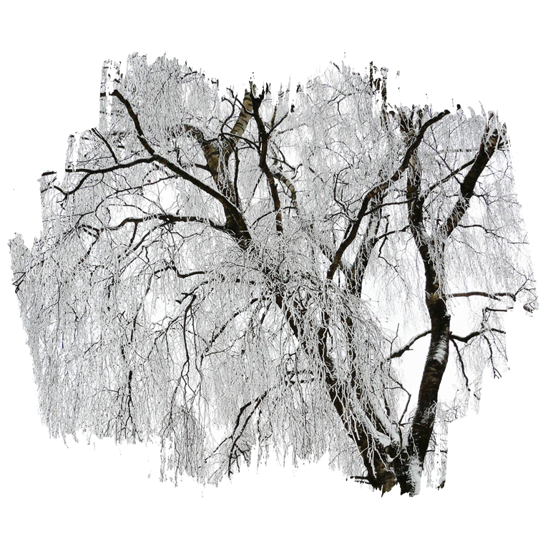
Paltosunu cephaneliğin üzerine örtüp kendisi soğuktan donarak şehit olan Şerife Bacı’yı hatırla…

Slide 17

"Arkadaş! Yurduma alçakları uğratma sakın;
Siper et gövdeni, dursun bu hayâsızca akın." (Mehmet Akif Ersoy)

Slide 18
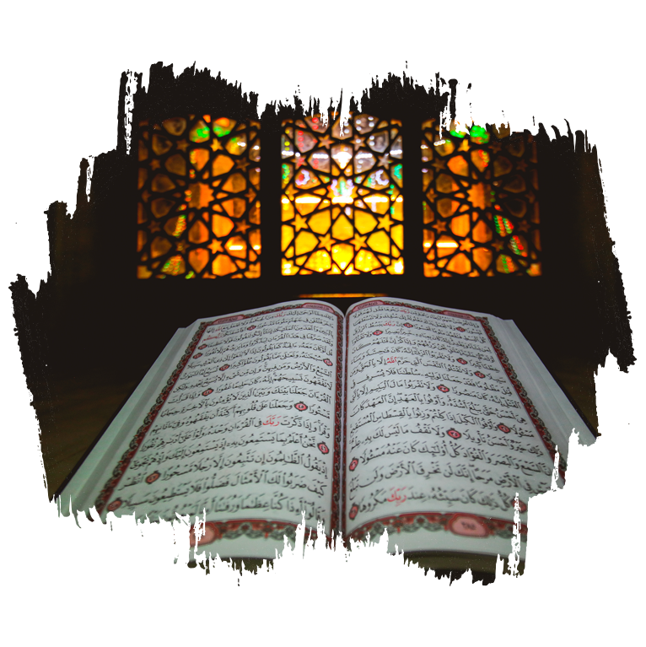
“Allah’ın ve sizin düşmanlarınızı ve onların gerisinde olup sizin bilmediğiniz, ama Allah’ın bildiklerini korkutup caydırmak üzere, onlara karşı elinizden geldiği kadar güç ve savaş atları hazırlayın. Allah yolunda harcadığınız her şeyin karşılığı, zerrece haksızlığa uğratılmadan size tastamam ödenecektir.” (Enfal, 8/60)

Slide 19

“Toplu vurdukça yürekler, onu top sindiremez!”
Mehmet Akif Ersoy

Slide 20

Öyleyse var mısınız?
Vatanımız için derslerimize çok çalışmaya…

Slide 21

Var mısınız?
Vatanımız için birlik ve beraberlik içinde yaşamaya, birbirimizi ötekileştirmemeye…

Slide 22
Bu vatan toprağın kara bağrında
Sıra dağlar gibi duranlarındır.
Bir tarih boyunca onun uğrunda
Kendini tarihe verenlerindir.
Orhan Şaik Gökyay

Slide 23


Teşekkür Ederim

